Slide 1
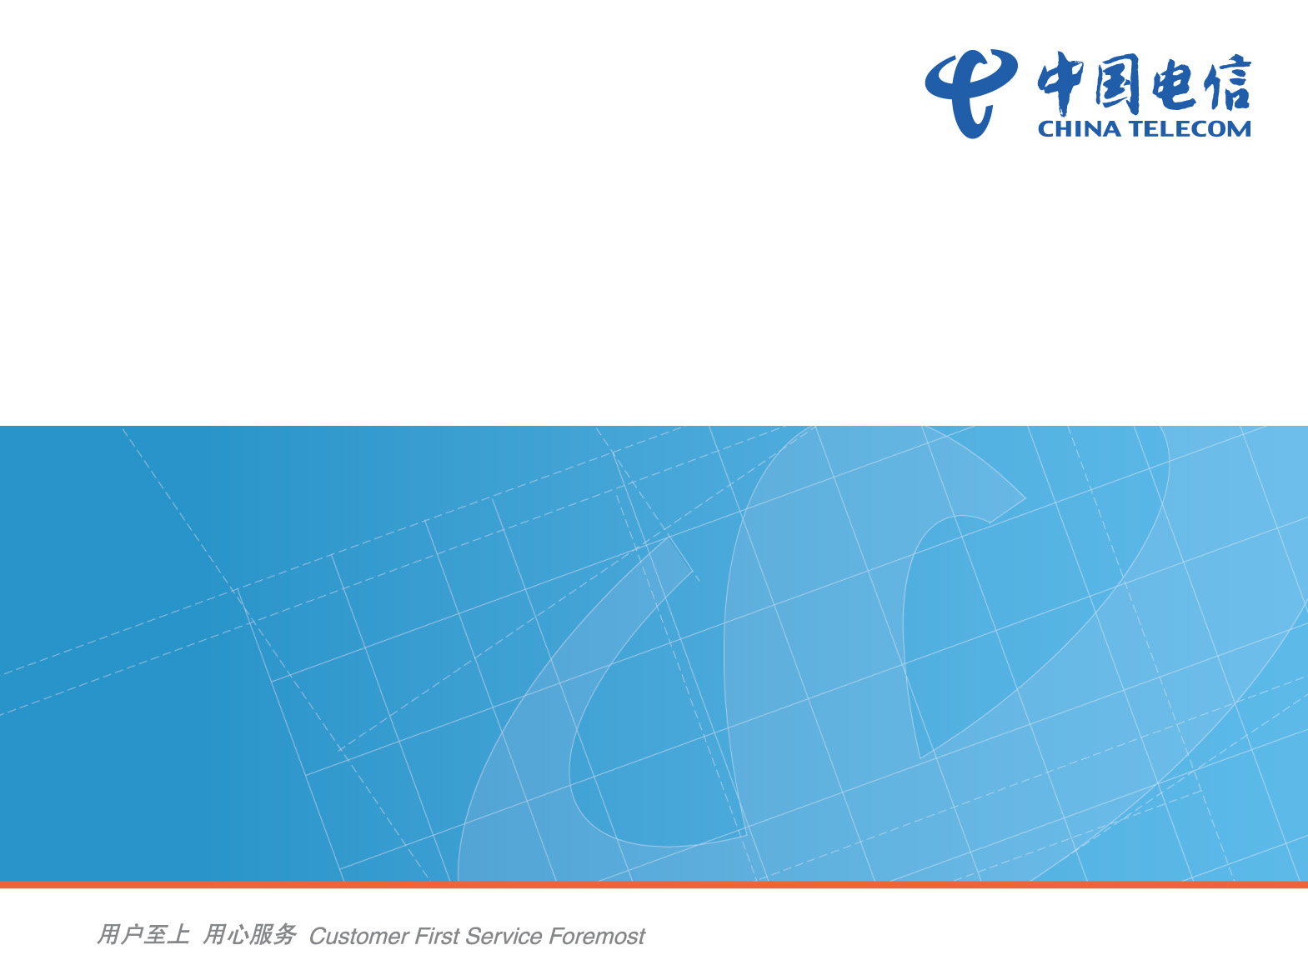
2015年全网装维服务能力监测本地OSS扩容项目
初验汇报
2015.12
中国电信上海公司

Slide 2
目 录
项目背景
建设目标
业务目标、功能目标、应用范围、性能目标
功能描述
系统体系架构
软件架构
网络拓扑
接口
项目计划

Slide 3

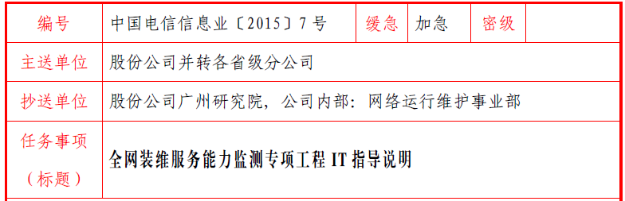
项目背景
中国电信集团下发7号文，要求福建和安徽两省2016年6月按照统一模型完成装维统一库建设，上海、四川和天津2015年年底完成，其余省份2016年10月前完成。
基于统一模型建设装维统一库，构建全网集中的数据中心，准实时开放数据共享能力，搭建数据和应用分离的架构，支撑全网跨流程数据融合分析和端到端监控，支撑集团业务和省份生产扩展应用，为中国电信未来集约化管理和集中运营打下基础。
业务
驱动

Slide 4
建设目标-业务目标
建设统一的装维数据模型。
完成开通、激活、服保、10000号等系统第一阶段关键指标宽表数据指标上传。
完成第二阶段全量指标（技术指标＋关键指标）统一模型数据转换上传。
具备跨服开、激活、客保、AAA、112、测速系统边界数据清洗能力

Slide 5
建设目标-功能目标
关键指标宽表数据上传
模块名 | 一级模块 | 二级模块
ODS | 接口改造 | 业务开通数据
 |  | 有线宽带用户量统计表
 |  | 客户投诉信息清单
 |  | FTTH平移用户数
 | 数据整合
 | 数据上传
 | 数据校验规则
服务开通系统 | 集团网分数据采集

Slide 6
建设目标-功能目标
2、统一模型装维数据转换上传
统一模型库
模块名 | 一级模块
服务开通系统 | 订单表
 | 定单表
 | 群组定单表
 | 开通工单表
 | 集团调度表
 | 客户信息表
 | 产品服务信息表
 | 产品属性表
 | 资源信息表
 | 流程实例表
 | 环节实例表
 | 环节模板定义表
 | 服开数据整合
客户服务保障系统 | OGG安装配置
112系统 | 接口改造
自动激活系统 | OGG安装配置
OSS集成平台（OIP） | 数据总线K-V数据写入
 | 集团OIP数据总线数据同步
其他系统 | AAA平台上网记录接口
 | 宽带测速数据接口
模块名 | 一级模块
统一模型装维 | OGG增量数据同步
 | 主数据关系映射
 | 数据稽查管理
 | OGG增量数据筛选
 | 数据模型转换
 | 数据处理
 | 数据规则显现化
 | 归档管理
 | 后台程序控制
 | 安全管理
 | 转换流程监控
 | 员工组织映射
 | OIP(Hbase)接口管理
 | AAA、测速接口管理
 | 112预处理接口管理
 | 用户投诉接口管理

Slide 7
建设目标-应用范围
网运部、企业信息化部

Slide 8
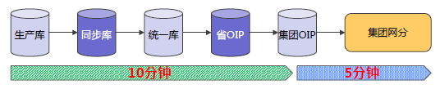
建设目标-性能目标
省OSS系统生产库数据的变更需在15分钟内准实时增量同步到集团网络运营服务分析系统内，不区分业务和时段。其中，省OSS生产系统经过复制转换写入省OIP数据总线的数据同步在10分钟内完成
生产库到同步库，采用基于online redo log实时复制的工具OGG，数据同步的时间应在2分钟内完成。
同步库到标准库，由于各厂家数据模型的不一致，数据的转换需要通过规则运算，故同步库的数据转换成统一模型的要求并存储到统一库的时间应在4分钟内完成。
标准库到省OIP系统K-V库，从标准E-R模型到标准列式存储转换，上海需通过接口的方式写入到Hbase中，该过程应在3分钟内完成。
省OIP数据同步到集团OIP，采用hbase replication的方式，该过程应在1分钟内完成。

Slide 9

总体建设框架
上海电信统一模型库
已建
新增
优化
删除
集团MSS
资产动态管理、流程管理
接口管理
集团OIP
工程预转固流程
资源变更流程
在网转闲置
MSS接口管理
计划建设系统
物料与资源实例映射
采购辅助系统
卡片变更流程
闲置转在网
采购辅助接口管理
交资表生成
资源报废流程
网络调整
资产管理平台
省资源接口管理
物料实例
资产折旧流程
主数据平台
OIP(Hbase)接口
资源资产
AAA平台接口
省分系统
资源属性查询
资源能力查询
资源资产物料查询
综合资源
无线资源
资源物料清单查询
资源资产价值查询
测速平台接口
省内OIP
用户投诉接口
管线GIS
交换资原
数据稽查
数据网资源
数据质量校验
数据规则稽核
基础功能
统一认证平台
基础数据管理
工单视图
归档管理
数据处理
数据模型转换
服开
激活
流程配置
主数据关系映射
OGG增量数据同步、筛选
数据规则显现化
客保
AAA
转换流程监控
权限管理
测速
ODS
员工组织管理
员工组织映射
权限管理
安全管理
后台程序控制

Slide 10
功能架构
装维统一库提供通用的模型管理、转换及监控框架，通过管理层的配置功能加载相应的业务系统模型规格实现多系统私有数据模型向标准模型转换。
管理层
运行层
监控层
外部实体规格配置
事务调度
数据同步
变更捕获
同步
流量监控
外部联系规格配置
调度
顺序控制
加载
解析
封包
异常监控
标准实体规格配置
依赖控制
轨迹回放
转换
标准联系规格配置
异常控制
标准E-R转换
标准K-V转换
历史统计
映射配置
IO
上下文管理
边界
清理
DB写入
KV写入
参数配置
日志分析
OGG
开通
激活
保障
调度
其它

Slide 11
功能描述（1/2）
上海建立统一模型装维库，承载开通、激活、调度、保障以及预处理相关O域系统的在途及归档数据，装维统一库包含生产库同步副本数据、标准模型转换后的E-R数据以E-R数据转换成KV数据，标准的KV数据保存在省OIP的数据总线上。
集团网分
装维统一库的建立，屏蔽了O域系统数据多样性问题，整合成统一数据标准。
集团统一指定标准的运营服务模型，由省内装维统一库进行映射转换。
上海单独省内建立一套装维统一库（ER标准模型及KV数据的转换），其中KV的标准模型数据存储在OIP数据总线上，并由省OIP上传至集团OIP。
集团OIP
上海市OIP系统
（KV标准模型存储）
上海省装维统一库
（E-R标准模型、KV数据转换）
上海省数据抽取
（OGG）
上海省O域业务系统

Slide 12
功能描述（2/2）
上海电信统一模型装维库南向对接各个装维系统，通过数据同步将生产数据准实时的同步到统一模型装维库，并转换成统一ER模型及KV数据后通过OIP上传至集团
省OIP（数据总线）
方案特点
上海统一模型装维库为独立建设模式，由中兴软创负责承建
系统南向接口通过数据同步准实时的同步生成系统数据
各源系统模型数据由统一模型库转换成标准ER数据，并转换成KV数据
统一模型装维库将转换后的KV数据上传至省OIP数据总线，由oip上传至集团
数据转换
数据清洗层
统一模型转给库
数据上传层
数据转换层
规则引擎
消息队列
定时任务
数据稽核
数据筛选层
数据同步层
省开通
省激活
客保
预处理
AAA

Slide 13

数据同步方式
省OIP
（KV存储及上传集团）
同步方式
开通、激活、客保系统通过OGG工具将数据实时的同步到上海统一模型装维库系统
非实时要求数据如AAA、测速等系统通过接口方式定期同步
统一模型装维库
数据筛选
ER转换
KV转换
数据清洗
数据上传
数据稽核
数据同步
协议接口
协议接口
同步库
OGG优点
AAA
OGG工具
OGG方案无需源业务系统改造，只需要在源系统数据库及统一模型装维库数据库上安装OGG工具，同时开启源生产系统数据库归档模式即可
OGG工具
开通
激活
客保

Slide 14
接口管理
大类 | 接口名称 | 服务提供端 | 服务使用端 | 数据传递 | 技术参数
装维统一库与业务系统数据接口 | OGG数据新增接口 | 省业务系统数据库 | 装维统一库同步库 | OGG日志 | OGG
 | OGG数据更新接口 | 省业务系统数据库 | 装维统一库同步库 | OGG日志 | OGG
 | OGG数据删除接口 | 省业务系统数据库 | 装维统一库同步库 | OGG日志 | OGG
 | 112系统数据读取转换接口 | 省112系统 | 装维统一库同步库 | 表接口 | JDBC
装维统一库与外系统业务接口 | AAA话单接口 | 装维统一库 | AAA平台 | FTP文件 | FTP上传
 | 宽带测速接口 | 装维统一库 | 测速系统 | FTP文件 | FTP上传
 | 省OIP K-V上传接口 | 省OIP数据总线 | 装维统一库 | Json | webService+Json
 | 省OIP数据稽核查询接口 | 省OIP数据总线 | 装维统一库 | Json | webService+Json

Slide 15
技术实现-软件架构
系统的基础技术架构－统一软件平台以及系统的各个应用功能都采用了基于J2EE的企业应用系统架构。实现基本业务组件以及组件的重组逻辑，保证系统的可扩展性、易修改性
展示配置层
Web层主要以Spring MVC的框架，采用AJAX(Jquery)+JSP/HTML的技术展示渲染丰富的页面，如页面总体监控、页面配置等等。Jquery作为表现层的Js框架引入，主要是解决跨浏览器的界面元素操作、Ajax方式的与后台交互体验。
应用层
应用层采用现在主流的大数据处理框架：STORM流计算平台，主要分为三大部分：缓存集群、流计算平台、规则引擎。缓存技术采用redis+keepalived的技术做集群实现，流计算平台里包括多个流程处理topo，每个topo里面又有各自功能的spout和bolt来进行读写和运算，规则引擎采用jetty容器发布的一种方法，可嵌入到流计算平台当中，为数据的转换提供规则的计算转换。为了保证技术的纯一性，增强Web层和服务层的粘合力度，我们使用Spring MVC作为Web层的MVC实现技术，使用JSTL作为页面的模板语言。通过Tag对JS组件进行封装，方便JS组件和服务端数据进行交互。
数据层
数据层包括数据接口层和数据存储层，数据接口层包括OGG接口，主要使用了数据同步组件OGG实现；Hbase访问接口，该接口主要是用于K-V数据写入；还有一个JDBC的标准接口。数据存储层主要使用oracle和hbase，可以拓展其他存储方式为辅助手段。。

Slide 16
技术实现-网络拓扑

Slide 17
项目计划
序号 | 里程碑节点 | 完成时间 | 备注
1 | 需求确认 | 2015年9月 | 用户需求明确、确认
2 | 设计开发 | 2015年10月 | 功能需求分析、设计、开发
3 | 功能测试与接口联调 | 2015年11月 | 功能模块集成测试、与周边相关系统进行接口联调
4 | 初验 | 2015年12月 | 参照功能需求说明书，完成主体功能开发（包括与其它系统的接口）

Slide 18
测试情况
集成测试情况
2015年10月一共进行了 61条集成测试用例，通过了 61条, 能正常保证数据正确抽取、转换、KV上传，接口调测正常、应用功能正常。
用户接收测试情况
2014年11月用户一共进行了61 条测试用例，通过了61 条，OGG抽取、转换、KV数据转换正确、应用功能正常。

Slide 19
维护职责和流程
硬件维护由企业信息化部移动业务支撑中心负责；
应用维护由企业信息化部信息中心业务支撑室负责；
应用维护厂商由中兴软创承担；
维护报障流程：同现有业务维护流程。

Slide 20
谢谢各位领导！

